Slide 1
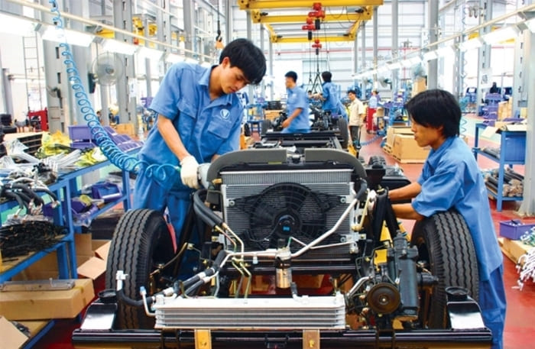
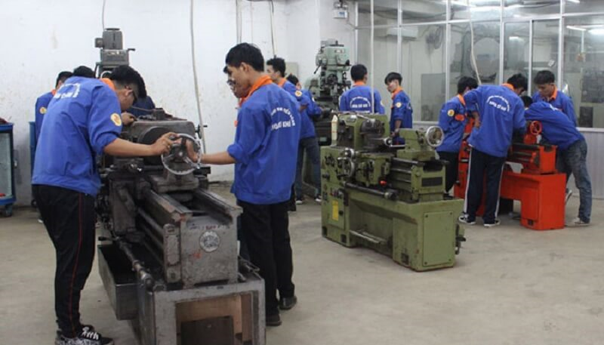
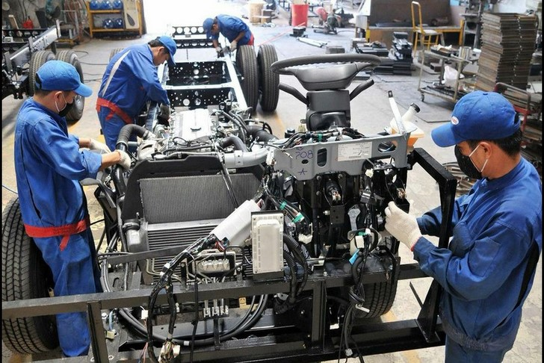
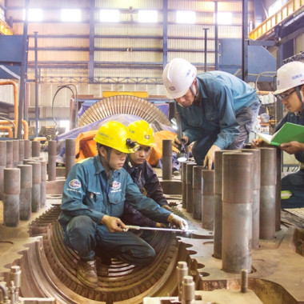
BÀI 9. NGÀNH NGHỀ TRONG LĨNH VỰC CƠ KHÍ

Slide 2
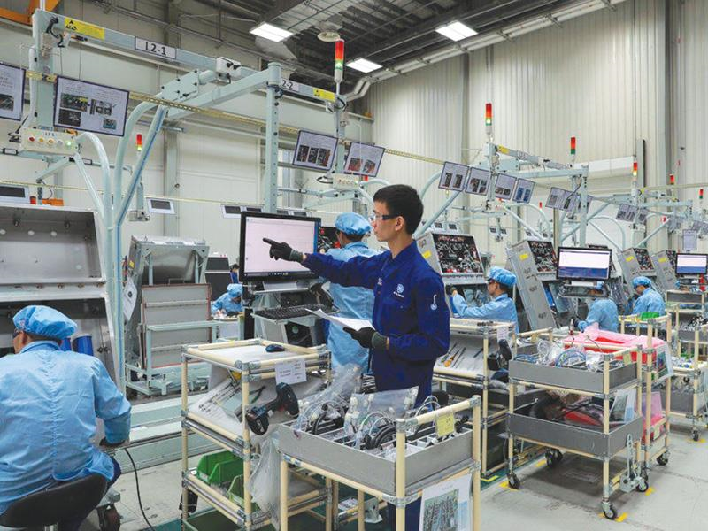
Quan sát Hình 9.1 và cho biết: Người công nhân đang làm công việc gì trong nghề cơ khí? Em có nhận xét gì về đặc điểm của nghề đó?
Hình 9.1. Một công việc trong nghề cơ khí

Slide 3
Người công nhân đang làm công việc giám sát máy móc hoạt động và theo dõi các bộ phận máy móc qua máy tính
Đặc điểm của nghề này: cần có kiến thức công nghệ để hỗ trợ nghiên cứu kĩ thuật cơ khí và biết thiết kế, lắp ráp, ... để giám sát giai đoạn sản xuất
Hình 9.1. Một công việc trong nghề cơ khí

Slide 4
1.Hãy chỉ ra trong những nghề dưới đây, nghề nào thuộc lĩnh vực kĩ thuật điện?
Thợ lắp đặt và sửa chữa thiết bị điện
Kỹ sư môi trường
Thợ kim hoàn
Kỹ sư luyện kim
Kiểm soát viên không lưu
Kỹ thuật viên kết cấu
Kỹ sư máy tính
Kỹ thuật viên máy tự động
Kỹ sư điện
Thợ lắp ráp và thợ nối cáp
Kỹ thuật viên siêu âm
Kỹ thuật viên kỹ thuật điện

Slide 5
2. Từ bảng 9.1, em hãy tóm tắt các đặc điểm một số ngành nghề phổ biến thuộc lĩnh vực cơ khí.
STT | Tên ngành | Đặc điểm ngành nghề
1 | Kỹ sư cơ khí | Kỹ sư cơ khí tiến hành nghiêm cứu, tư vấn, thiết kế và sản xuất trực tiếp máy móc, thiết bị, hệ thống công nghiệp, máy bay, tàu thủy; tư vấn, chỉ đạo, vận hành, bảo trì và sửa chữa; nghiên cứu và tư vấn về các khía cạnh cơ học của vật liệu; sản phẩm hoặc quy trình cụ thể
2 | Kỹ thuật viên kỹ thuật cơ khí | Kỹ thuật viên kỹ thuật cơ khí thực hiện các nhiệm vụ kĩ thuật để hỗ trợ nghiên cứu kĩ thuật cơ khí và thiết kế, sản xuất, lắp ráp, xây dựng; vận hành, bảo trì và sửa chữa máy móc, linh kiện và thiết bị cơ khí.
3 | Thợ cơ khí và sửa chữa máy móc | Thợ cơ khí và sủa chữa máy móc lắp ráp, lắp đặt, bảo trì, sửa chữa động cơ, xe cộ, máy móc nông nghiệp hoặc công nghiệp và thiết bị cơ khí tương tự

Slide 6
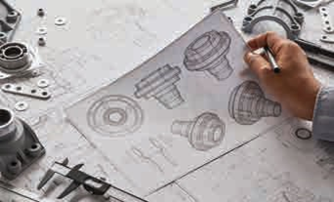
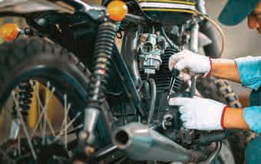
Theo em hình minh họa những ngành nghề nào trong lĩnh vực cơ khí?
a) Thiết kế chi tiết máy
b) Kiểm tra hoạt động của rô bốt
c) Đo mức dầu của động cơ xe máy
d) Kiểm tra tình trạng các bộ phận của động cơ

Slide 7
Theo em hình minh họa những ngành nghề nào trong lĩnh vực cơ khí?
a) Kĩ sư cơ khí
b) Kĩ sư cơ khí, kĩ thuật viên cơ khí
c) Thợ cơ khí và sửa chữa máy móc
d) Thợ cơ khí và sửa
a) Thiết kế chi tiết máy
b) Kiểm tra hoạt động của rô bốt
c) Đo mức dầu của động cơ xe máy
d) Kiểm tra tình trạng các bộ phận của động cơ

Slide 8
1.Đặc điểm một số ngành nghề phổ biến trong lĩnh vực cơ khí
- Kỹ sư cơ khí
Kỹ sư cơ khí tiến hành nghiêm cứu, tư vấn, thiết kế và sản xuất trực tiếp máy móc, thiết bị, hệ thống công nghiệp, máy bay, tàu thủy; tư vấn, chỉ đạo, vận hành, bảo trì và sửa chữa; nghiên cứu và tư vấn về các khía cạnh cơ học của vật liệu; sản phẩm hoặc quy trình cụ thể
- Kỹ thuật viên kỹ thuật cơ khí
Kỹ thuật viên kỹ thuật cơ khí thực hiện các nhiệm vụ kĩ thuật để hỗ trợ nghiên cứu kĩ thuật cơ khí và thiết kế, sản xuất, lắp ráp, xây dựng; vận hành, bảo trì và sửa chữa máy móc, linh kiện và thiết bị cơ khí.
-Thợ cơ khí và sửa chữa máy móc
Thợ cơ khí và sủa chữa máy móc lắp ráp, lắp đặt, bảo trì, sửa chữa động cơ, xe cộ, máy móc nông nghiệp hoặc công nghiệp và thiết bị cơ khí tương tự

Slide 9
Người lao động trong lĩnh vực cơ khí cần có những phẩm chất như thế nào để thực hiện được các công việc như trong hình?
a) Thiết kế chi tiết máy
b) Kiểm tra hoạt động của rô bốt
c) Đo mức dầu của động cơ xe máy
d) Kiểm tra tình trạng các bộ phận của động cơ

Slide 10
Người lao động trong lĩnh vực cơ khí cần có những phẩm chất như thế nào để thực hiện được các công việc như trong hình?
- Biết sử dụng, vận hành các loại dụng cụ, thiết bị
- Biết đọc bản vẽ và phân tích kĩ thuật
- Biết giải quyết các vấn đề chuyên môn
- Biết sử dụng phần mềm phục vụ lĩnh vực này
- Có sức khoẻ, đam mê với công việc; cẩn thận, kiên trì; có tinh thần hợp tác tốt, khả năng làm việc theo nhóm và chịu được áp lực công việc cao; có phản ứng nhanh nhẹn
a) Thiết kế chi tiết máy
b) Kiểm tra hoạt động của rô bốt
c) Đo mức dầu của động cơ xe máy
d) Kiểm tra tình trạng các bộ phận của
động cơ

Slide 11
2. Các yêu cầu của người làm nghề trong lĩnh vực cơ khí
- Biết sử dụng, vận hành các loại dụng cụ, thiết bị
- Biết đọc bản vẽ và phân tích kĩ thuật
- Biết giải quyết các vấn đề chuyên môn
- Biết sử dụng phần mềm phục vụ lĩnh vực này
- Có sức khoẻ, đam mê với công việc; cẩn thận, kiên trì; có tinh thần hợp tác tốt, khả năng làm việc theo nhóm và chịu được áp lực công việc cao; có phản ứng nhanh nhẹn

Slide 12
Dựa vào Bảng 9.3, khi xem xét về sự phù hợp của bản thân với những ngành nghề trong lĩnh vực cơ khí cần tìm hiểu những sở thích và khả năng gì?
Sở thích | Khả năng
-Về ngành nghề thuộc lĩnh vực cơ khí: +Có quan tâm và muốn tìm hiểu về nghề nào không + Có muốn theo đuổi nghề nào không? -Về những nhiệm vụ của những nghề thuộc lĩnh vực cơ khí: + Có thấy hoạt động cơ khí nào mong muốn làm không? + Có thích tự minh làm các sản phẩm cơ khí không? | -Về khả năng đáp ứng yêu cầu chuyên môn với nghề thuộc lĩnh vực cơ khí: +Có thể thực hiện tốt hoạt động liên quan đến cơ khí? +Có dễ dàng trình bày về các vấn đề liên quan đến cơ khí không? + Có năng khiếu học tập, tìm hiểu các nội dung liên quan đế cơ khí không? -Vễ những kĩ năng cần thiết đối với nghề thuộc lĩnh vực cơ khí: + Có kĩ năng phân tích, tổng hợp bản vẽ kỹ thuật không? + Có kỹ năng tư duy sáng tạo, giải quyết vấn đề về kỹ thuật, cơ khí không? + Có kĩ năng tổ chức, quản lý công việc trong ngành cơ khí không?

Slide 13
Dựa vào Bảng 9.3, khi xem xét về sự phù hợp của bản thân với những ngành nghề trong lĩnh vực cơ khí cần tìm hiểu những sở thích và khả năng gì?
Sở thích | Khả năng
-Về ngành nghề thuộc lĩnh vực cơ khí: +Có quan tâm và muốn tìm hiểu về nghề nào không + Có muốn theo đuổi nghề nào không? -Về những nhiệm vụ của những nghề thuộc lĩnh vực cơ khí: + Có thấy hoạt động cơ khí nào mong muốn làm không? + Có thích tự minh làm các sản phẩm cơ khí không? | -Về khả năng đáp ứng yêu cầu chuyên môn với nghề thuộc lĩnh vực cơ khí: +Có thể thực hiện tốt hoạt động liên quan đến cơ khí? +Có dễ dàng trình bày về các vấn đề liên quan đến cơ khí không? + Có năng khiếu học tập, tìm hiểu các nội dung liên quan đế cơ khí không? -Vễ những kĩ năng cần thiết đối với nghề thuộc lĩnh vực cơ khí: + Có kĩ năng phân tích, tổng hợp bản vẽ kỹ thuật không? + Có kỹ năng tư duy sáng tạo, giải quyết vấn đề về kỹ thuật, cơ khí không? + Có kĩ năng tổ chức, quản lý công việc trong ngành cơ khí không?
- Sở thích: có niềm đam mê với máy móc và lắp ráp tạo ra sản phẩm, sự quyết tâm theo đuổi nghề
- Khả năng: Có năng lực về những nội dung liên quan đến cơ khí, có khả năng trình bày, sáng tạo/giải quyết vấn đề

Slide 14
3.Tìm hiểu về sự phù hợp của bản thân với ngành nghề trong lĩnh vực cơ khí
- Sở thích: có niềm đam mê với máy móc và lắp ráp tạo ra sản phẩm, sự quyết tâm theo đuổi nghề
- Khả năng: Có năng lực về những nội dung liên quan đến cơ khí, có khả năng trình bày, sáng tạo/giải quyết vấn đề

Slide 15
LUYỆN TẬP
Bài 1. Dựa vào các yêu cầu về phẩm chất và năng lực của một số ngành nghề cơ khí, em hãy tự đánh giá sự phù hợp của bản thân với một nghề cơ khí cụ thể mà em mong muốn.

Slide 16
LUYỆN TẬP
Bài 2. Với mỗi ngành nghề ở cột bên trái, hãy xác định những yêu cầu của ngành nghề đó ở cột bên phải trong Bảng 9.2.
Bảng 9.2. Một số yêu cầu đối với người làm việc trong lĩnh vực cơ khí
Tên ngành nghề | Yêu cầu
Kỹ sư cơ khí | 1.Có kiến thức chuyên môn liên quan đến ngành nghề cơ khí. 2.Có kỹ năng sửa chữa, lắp ráp máy móc thiết bị cơ khí 3.Có thể tham gia nghiên cứu, thiết kế sản phẩm cơ khí 4. Có kỹ năng đọc bản vẽ và phân tích yêu cầu kỹ thuật của bản vẽ cơ khí 5. Có kỹ năng tổ chức, quản lý, phân công công việc trong phân xưởng cơ khí. 6. Có kĩ năng lập quy trình công nghệ để gia công chi tiết cơ khí 7. Có kỹ năng cập nhập kiến thức chuyên môn liên quan để đáp ứng yêu cầu công việc 8. Có thể trực tiếp gia công sản phẩm cơ khí
Kỹ thuật viên cơ khí
Thợ cơ khí và thợ sửa chữa máy móc

Slide 17
LUYỆN TẬP
Bài 2. Với mỗi ngành nghề ở cột bên trái, hãy xác định những yêu cầu của ngành nghề đó ở cột bên phải trong Bảng 9.2.
Bảng 9.2. Một số yêu cầu đối với người làm việc trong lĩnh vực cơ khí
Tên ngành nghề | Yêu cầu
Kỹ sư cơ khí | 1.Có kiến thức chuyên môn liên quan đến ngành nghề cơ khí. 2.Có kỹ năng sửa chữa, lắp ráp máy móc thiết bị cơ khí 3.Có thể tham gia nghiên cứu, thiết kế sản phẩm cơ khí 4. Có kỹ năng đọc bản vẽ và phân tích yêu cầu kỹ thuật của bản vẽ cơ khí 5. Có kỹ năng tổ chức, quản lý, phân công công việc trong phân xưởng cơ khí. 6. Có kĩ năng lập quy trình công nghệ để gia công chi tiết cơ khí 7. Có kỹ năng cập nhập kiến thức chuyên môn liên quan để đáp ứng yêu cầu công việc 8. Có thể trực tiếp gia công sản phẩm cơ khí
Kỹ thuật viên cơ khí
Thợ cơ khí và thợ sửa chữa máy móc
Bài 2. - Kĩ sư cơ khí: 1, 2, 3, 4, 7, 8
- Kĩ thuật viên kĩ thuật cơ khí: 1, 3, 6, 7
- Thợ cơ khí và thợ sửa chữa máy móc: 1, 2, 5, 7

Slide 18
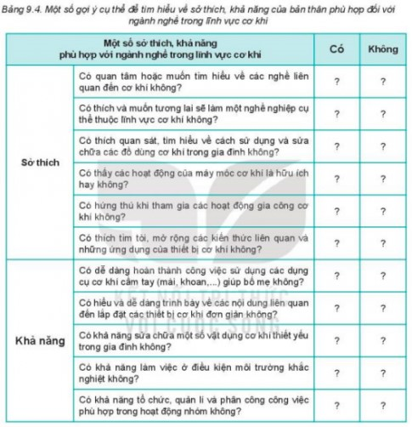
LUYỆN TẬP
Bài 3. Dựa vào một số gợi ý ở Bảng 9.4, hãy lập bảng liệt kê những sở thích và khả năng của bản thân có thể phù hợp đối với ngành nghề trong lĩnh vực cơ khí.

Slide 19
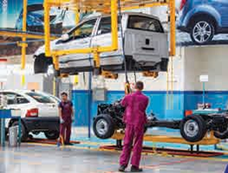
LUYỆN TẬP
Bài tập 1. Nêu tên và mô tả đặc điểm cơ bản của các ngành nghề được minh họa trong hình dưới đây
a) b) c)
Một số ngành nghề trong lĩnh vực cơ khí

Slide 20
LUYỆN TẬP
Bài tập 4. Nêu tên và mô tả đặc điểm cơ bản của các ngành nghề được minh họa trong hình dưới đây
a) b) c)
Một số ngành nghề trong lĩnh vực cơ khí
Bài 1. a) Thợ cơ khí: trực tiếp lắp ráp, sửa chữa, động cơ và các thiết bị cơ khí của các loại xe cơ giới.
b) Kĩ thuật viên cơ khí: hỗ trợ kĩ thuật, lắp ráp, sửa chữa, gia công cơ khí.
c) Kĩ sư cơ khí: thiết kế, giám sát, tham gia vận hành, sửa chữa máy móc, thiết bị cơ khí.

Slide 21
LUYỆN TẬP
Bài 1. a) Thợ cơ khí: trực tiếp lắp ráp, sửa chữa, động cơ và các thiết bị cơ khí của các loại xe cơ giới.
b) Kĩ thuật viên cơ khí: hỗ trợ kĩ thuật, lắp ráp, sửa chữa, gia công cơ khí.
c) Kĩ sư cơ khí: thiết kế, giám sát, tham gia vận hành, sửa chữa máy móc, thiết bị cơ khí.

Slide 22
VẬN DỤNG
1. Kể tên một số công ty, xí nghiệp hoạt động trong lĩnh vực cơ khí.
2. Em hãy kể tên một số trường đại học, cao đẳng và trung cấp tại địa phương em ở có đào tạo các ngành nghề thuộc lĩnh vực cơ khí.
3. Em hãy lựa chọn và tìm hiểu các yêu cầu của một ngành nghề cụ thể thuộc lĩnh vực cơ khí. Sau đó tự đánh giá sự phù hợp của bản thân với ngành nghề đó.

Slide 23
VẬN DỤNG
1. Kể tên một số công ty, xí nghiệp hoạt động trong lĩnh vực cơ khí.
2. Em hãy kể tên một số trường đại học, cao đẳng và trung cấp tại địa phương em ở có đào tạo các ngành nghề thuộc lĩnh vực cơ khí.
1.PROSTEEL TECHNO Việt Nam – Công Ty TNHH PROSTEEL TECHNO Việt Nam
Cơ Khí Thông Phát – Công Ty TNHH Cơ Khí Thông Phát
Cơ Khí Công Nghiệp Long Thành – Công Ty Cổ Phần Cơ Khí Công Nghiệp Long Thành
Cơ Khí Quang Khôi – Công Ty TNHH Thương Mại Kĩ Thuật Quang Khôi
Cơ Khí Vạn Kim Bảo – Công Ty TNHH Vạn Kim Bảo
2. ĐH Bách Khoa Hà Nội.
- ĐH Hàng Hải Việt Nam.
- ĐH Sư phạm Kỹ thuật TPHCM.
- ĐH Công nghiệp TPHCM.
- ĐH Giao thông Vận tải.
- CĐ Kinh tế - Kĩ thuật Vinatex TP. HCM.
- CĐ Kĩ thuật cao Thắng.
- CĐ Công nghệ Hà Nội.

